Slide 1



TRƯỜNG TIỂU HỌC THẠCH BÀN A
CHÀO MỪNG QUÝ THẦY CÔ
VỀ DỰ GIỜ THĂM LỚP
Môn Công nghệ lớp 3
BÀI 2: SỬ DỤNG ĐÈN HỌC (T3)
Giáo viên:……………………………………
Lớp: 3

Slide 2


Slide 3

Thứ……ngày…..tháng…..năm…….
CÔNG NGHỆ
Bài 2: SỬ DỤNG ĐÈN HỌC (T3)
1. Tìm hiểu cách đặt và điều chỉnh đèn học.
a. Đèn học nên đặt bên trái hay bên phải người học?
+ Đèn học nên đặt bên trái người học để hạn chế tay phải tạo ra bóng tối và bóng nửa tối, gây hại cho mắt và khó khăn trong việc học.

Slide 4
Thứ……ngày…..tháng…..năm…….
CÔNG NGHỆ
Bài 2: SỬ DỤNG ĐÈN HỌC (T3)
1. Tìm hiểu cách đặt và điều chỉnh đèn học.
b. Điều chỉnh đèn như thế nào để không gây chói mắt?
- Cách điều chỉnh đèn để không gây chói mắt:
+ Không để đèn trong phạm vi góc 45⁰ trước mặt và ánh sáng của đèn chiếu thẳng vào chỗ ngồi để tránh gây chói lóa mắt.
+ Điều chỉnh độ sáng của đèn vừa phải với người học.

Slide 5
Thứ……ngày…..tháng…..năm…….
CÔNG NGHỆ
Bài 2: SỬ DỤNG ĐÈN HỌC (T3)
. Tìm hiểu cách đặt và điều chỉnh đèn học.
1
Đặt đèn học ở phía chắc chắn phía bên trái người học. Điều chỉnh đèn có độ sáng vừa phải, điều chỉnh hướng chiếu sáng để ánh sáng không chiếu thẳng vào mắt gây chói mắt.

Slide 6

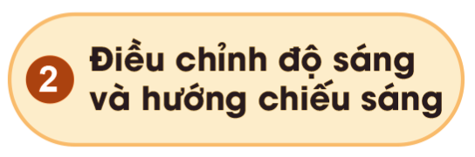
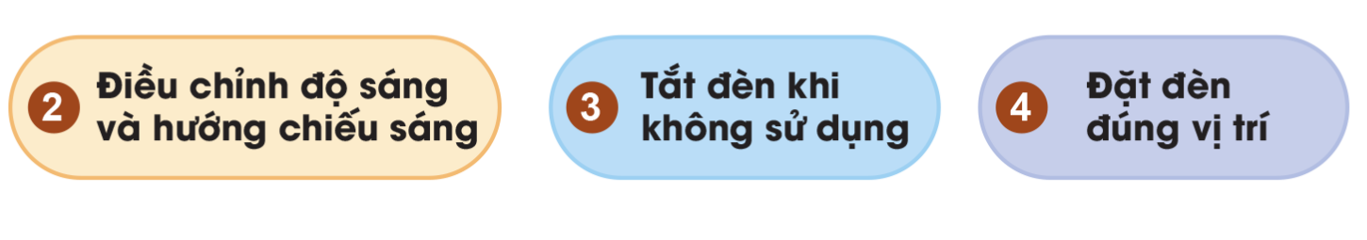

Thứ……ngày…..tháng…..năm…….
CÔNG NGHỆ
Bài 2: SỬ DỤNG ĐÈN HỌC (T3)
2. Ai nhanh hơn.
Sắp xếp đúng trình tự các thao tác sử dụng đèn.
Cùng bạn lựa chọn vị trí đặt đèn học, bật đèn, điều chỉnh độ sáng, điều chỉnh hướng chiếu sáng, tắt đèn.

Slide 7
Thứ……ngày…..tháng…..năm…….
CÔNG NGHỆ
Bài 2: SỬ DỤNG ĐÈN HỌC (T3)
Cách đặt và điều chỉnh đèn học.
Trước khi bật đèn cần chú ý đặt đèn đúng vị trí sau đó mới bật đèn và chỉnh độ sáng tối cho phù hợp. Nhớ tắt đèn khi không dùng đến.

Slide 8

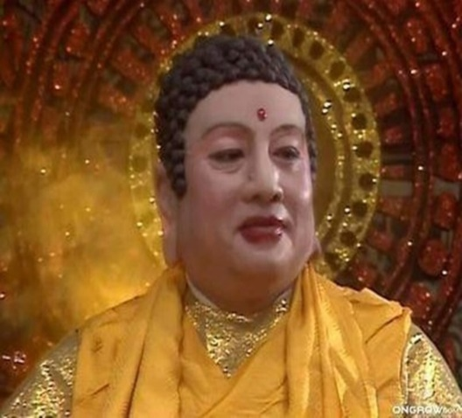
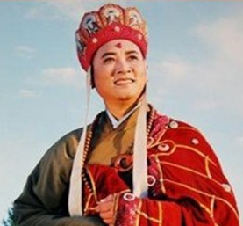
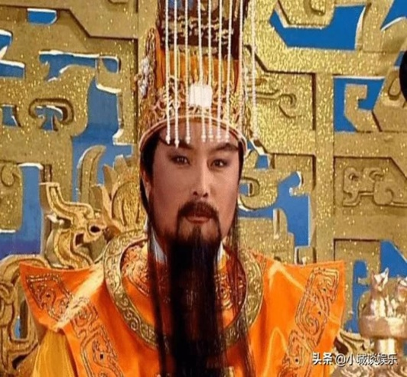

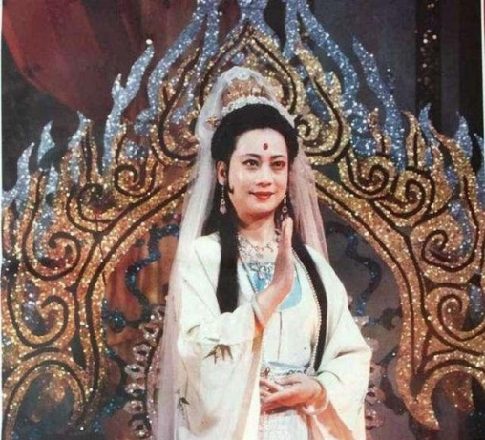
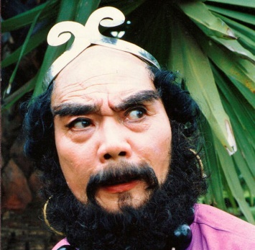
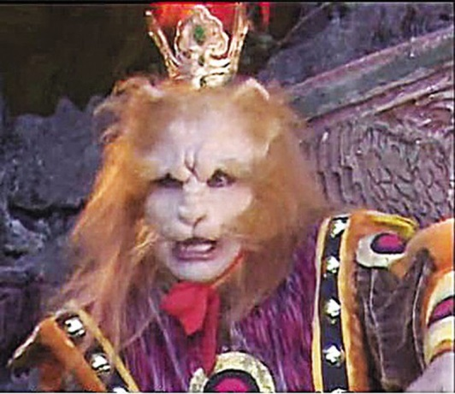
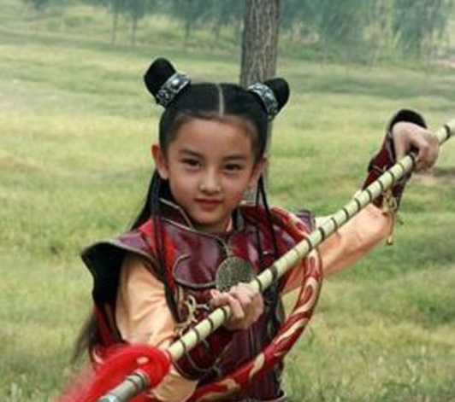
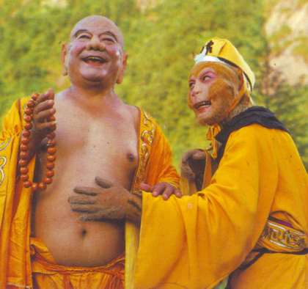
Thứ……ngày…..tháng…..năm…….
TỰ NHIÊN VÀ XÃ HỘI
TRÒ CHƠI: TÂY DU KÍ

Slide 9

XIN CHÂN THÀNH CẢM ƠN
QUÝ THẦY CÔ GIÁO VÀ CÁC EM

